Slide 1

Session Banner - Maui 10: le novità

Slide 2
Event Sponsors

Slide 3
Maui 10: le novità

Slide 4
Demo: Maui 10: le novità

Slide 5
Questions & Discussion

Slide 6
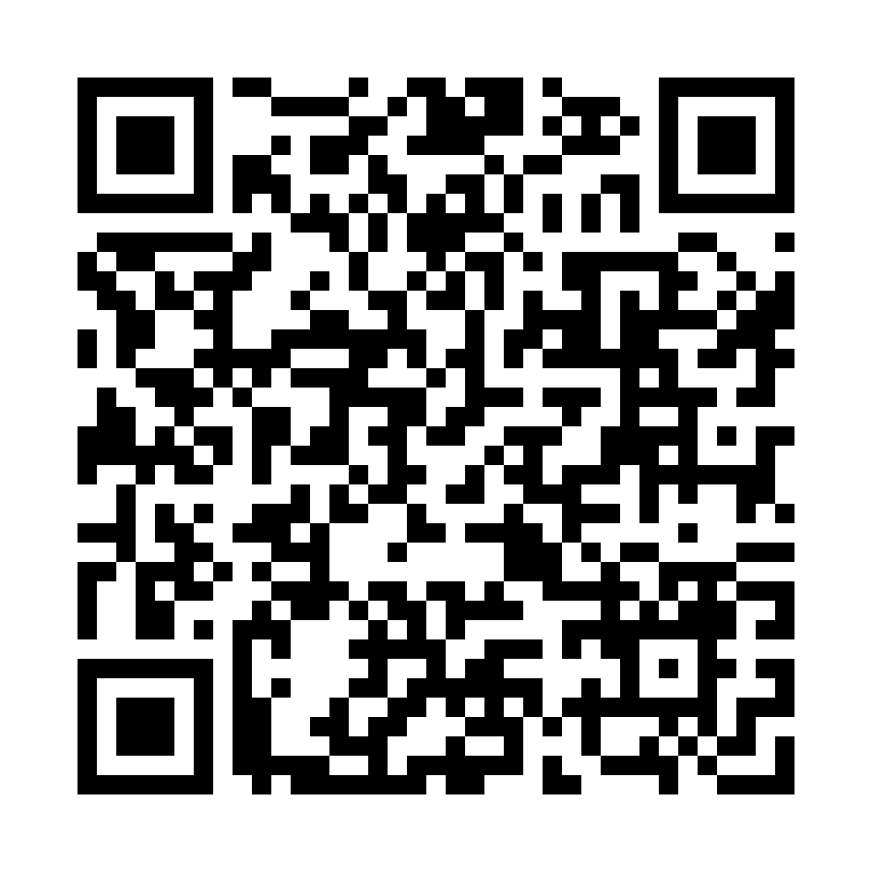
Please Vote for This Session
Vote for Session - Maui 10: le novità

